Slide 1

1С:ERP.Управление холдингом
Корпоративные закупки: ред. 3.3
Notes:
Добрый день, коллеги

Slide 2

Новая функциональность ред.3.3
Добавлена работа с альтернативными предложениями
Замена на аналоги на этапе сбора предложений
Сбор и оценка предложений в валюте отличной от валюты лота
Сбор и оценка предложений в единицах измерения, отличных от валюты лота
Оценка конкурентным листом
Национальный режим для 223-ФЗ
Корректировка потребности по результатам торгов
Интеграция с ЭТП Bidzaar
Концептуально пересмотрен контроль лимитов
Добавлен пересчет единиц измерения
Реализовано планирование закупок СНДС, без НДС (типы цен), поправлена вся цепочка документов и формы подбора
В заявке на обеспечение можно вводить разные цены по периодам
Можно обезличить поставщика (настройка в способе закупок). Отрабатывает в Конкурентом листе
Создаем только контрагентов-победителей закупки. Используем анкету поставщика до протокола без создания контрагента
Корректируем потребности договора при расторжении или досрочном завершении
Контролируем правила положения о закупках

Slide 3


Доработанные участки закупочного процесса
Закупочный процесс
Регистрируем потребности к покупке
Планируем закупочные процедуры
Проводим закупочные процедуры
Исполняем договора: платим поставщикам получаем товары
Вспомогательные процессы
Проводим экспертизу потребности
Формализуем требования к объекту закупки и условиям поставки
Регистрируем участников закрытых закупок
Формируем заказы поставщикам
Аккредитация поставщиков
Корректируем потребности
Формализуем критерии оценки для выбора победителя
Проводим квалификацию участников
Проводим оплаты поставщикам
Оценка поставщиков
Собираем и согласовываем закупочную документацию
Собираем коммерческие предложения
Урегулируем нарушения
Контроль закупок по лимитам
Оцениваем и выбираем победителей Конкурентные листы
Интеграция с Бидзаар, ЕИС

Slide 4



Корпоративные закупки в 1С:ERP Управление холдингом
Учетное ядро 1C:ERP.Управление предприятием 2.5
223ФЗ
ЕИС
ЭТП Бидзаар
1С:Бизнес-сеть
Управление закупочными процессами
Личный кабинет
Правила закупок
Управление по категориям
Контроль лимитов
Бенчмаркинг поставщиков
Казначейство
Сбор потребности, процесс выбора поставщика
Управление обязательствами
Плановая потребность
Корпоративный план закупок
Лотирование, оптимизация плана закупок
Подготовка закупочной документации
Выбор поставщика
Контрактация, исполнение обязательств
Управление запасами
Внеплановая потребность
Заявка на закупку
Управление НСИ
Управление складами
Претензионно- исковая работа
Интеграцию с другими ЭТП типовое решение не поставляет Список партнеров 1С выполняющих интеграцию можно получить по запросу на v8@1c.ru
ЭТП Bidzaar
1C:Бизнес-сеть
Notes:
Решение поддерживает два вида процессов: государственные и коммерческие закупки. Настройка на уровне организации. Каждая группа пользователей работает только со своими документами и процессами. Государственные закупки по 223фз обязаны вести корпорации, естественные монополии, публично правовые компании. И хотя закупки по 223 не так сильно регламентированы как закупки по 44фз, есть специфика их учета. Более того все данные от планирования до поступления и оплат по таким закупкам передаются на ЕИС. Это сложная и нагруженная интеграция, которая есть в нашем решении.
Коммерческие закупки более гибкие, большая вариативность процессов и мы предлагаем больше инструментов.
Что закупать, к какому сроку и в каком объеме – определяется в подсистемах ЕРП Управление складами и Управление запасами. Выделены красным. Решение предлагает различные стратегии пополнения запасов (по статистике прошлых периодов, по нормативам, по достижении минимального уровня остатков с учетом страховых запасов.
Потребность к закупке регистрируется в корпоративном планом закупок, укрупняется и лотируется, описываются требования к закупаемым позициям и поставщикам. Создается и согласовывается закупочная документация. Проводятся конкурентные закупки, с победителем заключается договор. По мере исполнения договоров номенклатура поступает на склад и передается потребителю.
С нового года в наших решениях появится интеграция с ЭТП Бидзаар и торговой площадкой 1С Бизнес-сеть. Интеграцию с другими ЭТП мы не предоставляем.

Slide 5
Процесс работы с плановой потребностью

Slide 6
Основные процессы планирования и проведения закупок при работе с плановой потребностью
Коммерческие предложения
Формирование заявок на закупку по планам
Помощник планирования
Аукцион
Конкурс
Запрос предложений
Запрос котировок
Закупочная процедура
Протокол выбора
План закупок корпоративный
Выбор поставщика
Договор
Экспертиза потребности
Bidzaar Бизнес-сеть Запрос предложений
Запрос коммерч. предложений
Заказ поставщику
Коммерческие предложения
ПТУ
Экспертиза потребности к обеспечению
Рабочее место использующее ролевую модель «Инициатор - Эксперт». Позволяет проверить цены, количество, исполнимость дат поставок, уточнить товарные позиции, провести замену на унификаты и аналоги, обсуждение между инициатором и экспертом, любые корректировки. Проведение экспертизы настраивается по видам номенклатуры или категориям закупок (категорийные менеджеры выступают экспертами). Можно настроить полномочия Инициатора (подтверждает замену на аналоги/унификаты).
Помощник планирования
Позволяет агрегировать схожую по заданным фильтрам потребность для пакетного создания закупочных процедур или запроса коммерческих предложений. Для заказчиков 223-ФЗ помощник помогает подготовить план закупок для последующей выгрузки на ЕИС.
Внимание!
Обработка «Формирование заявок на закупку по планам» исключает потребность, зарегистрированную корпоративными планами (мы запрещаем выбор сценария связанного с корпоративными планами) чтобы избежать зацикливания процесса.
Вход в процесс
Подбор потребности
БДР
БДДС

Slide 7
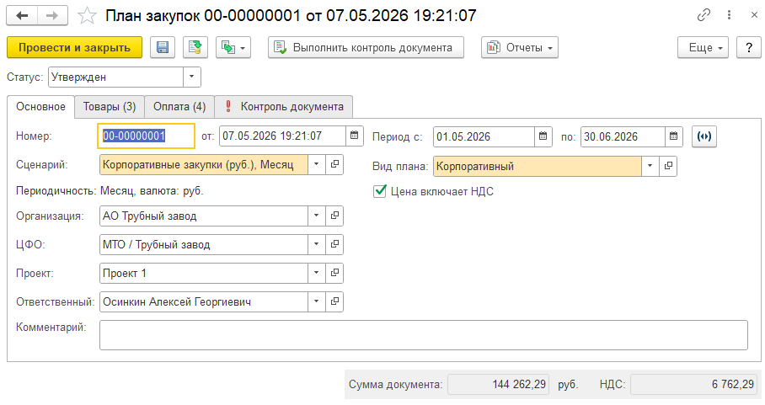
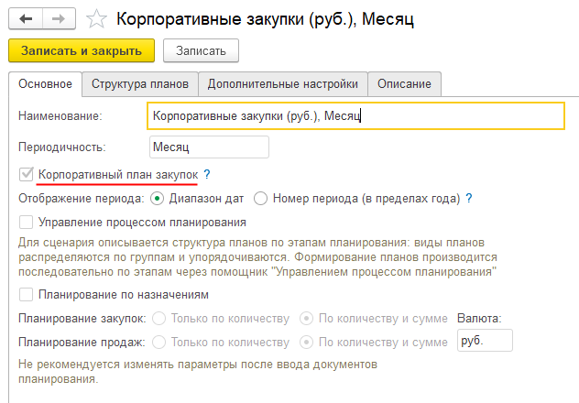
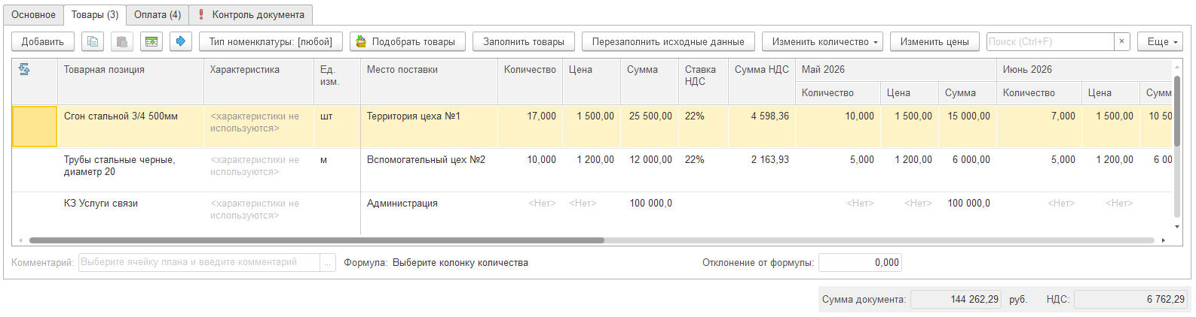
Регистрация плановой потребности. Корпоративный план закупок

Slide 8
Процесс работы с внеплановой потребностью

Slide 9
Основной процесс по работе с внеплановой потребностью
Заявки на обеспечение
Заказы на внутреннее потребление
КОНТУР ОБЕСПЕЧЕНИЯ Схемы обеспечения Стратегии поддержания запасов
Формирование заказов поставщикам по потребности
Заказы поставщикам
Внутреннее потребление
Формирование заявок на закупку по потребности
Заявки на закупку
Заявки на обеспечение
Заказы на перемещение
Обеспечивается закупкой
Экспертиза потребности
Помощник планирования
Перемещение товаров
Выбор поставщика
Заказы на производство
Bidzaar Бизнес-сеть Запрос предложений
Аукцион
Конкурс
Запрос предложений
Запрос котировок
Заказы клиентов
Заказы на ремонт
Заказы на сборку
Запрос коммерч. предложений
Закупочная процедура
Договор
Протокол выбора
ПТУ
Вход в процесс
Подбор потребности
БДР
БДДС

Slide 10
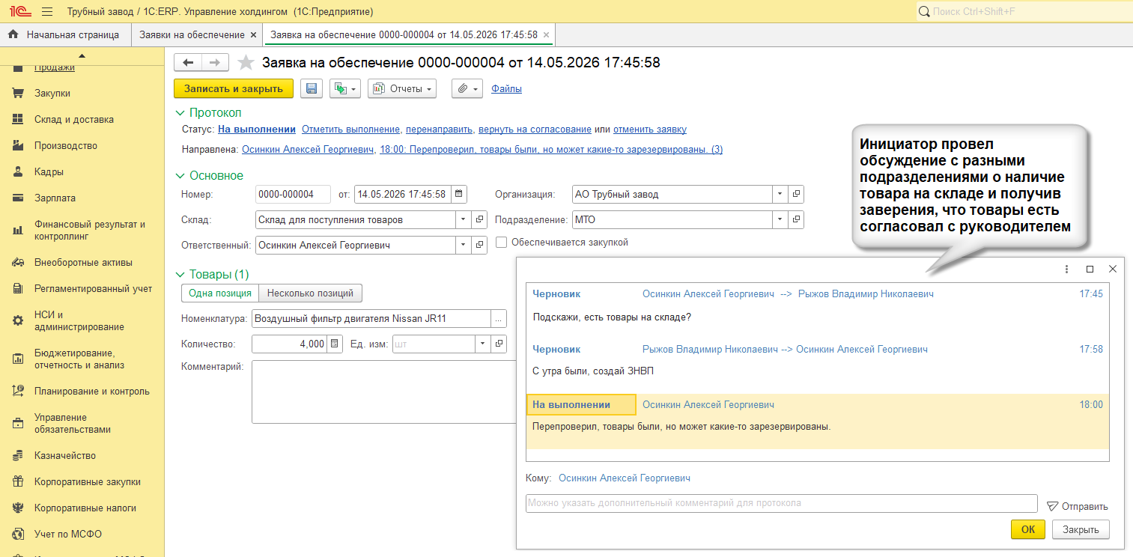
Основной процесс по работе с внеплановой потребностью. Заявка на обеспечение
Пояснения
Инициатор вводит заявку на обеспечение и ведет переписку с другими участниками процесса уточняя детали. Если желаемой потребности нет в справочнике номенклатура регистрирует потребность текстом. Согласовывает со своим руководителем. В данном процессе рассматривается случай, когда неясно, нужна ли закупка (флажок «Обеспечивается закупкой» выключен) и решено заявку направить в контур обеспечения, а именно создать на ее основании заказ на внутреннее потребление.

Slide 11
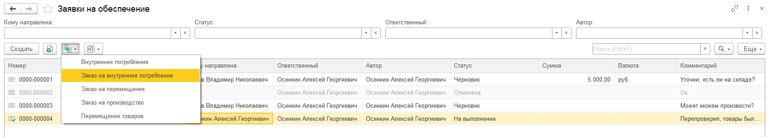
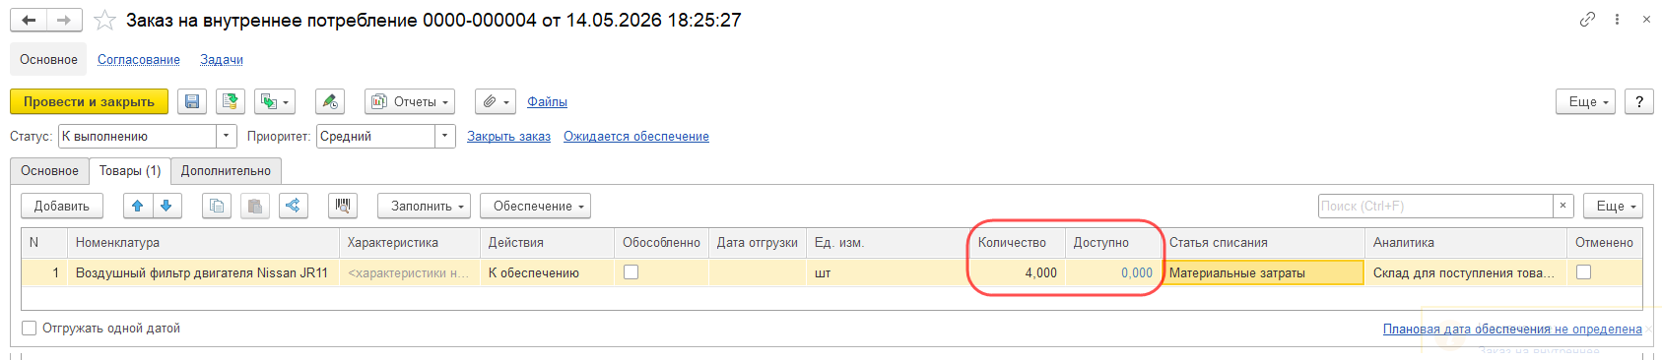
Основной процесс по работе с внеплановой потребностью. Ввод ЗНВП
Пояснения
На основании заявки на обеспечение вводится заказ на внутреннее потребление
В заказе на внутреннее потребление есть информация о текущем остатке товара на складе (Доступно 0)
Для номенклатуры «Воздушный фильтр двигателя..» и склада «Склад для поступления товаров», «Главный склад» настроена схема обеспечения и настройка поддержания запасов.

Slide 12
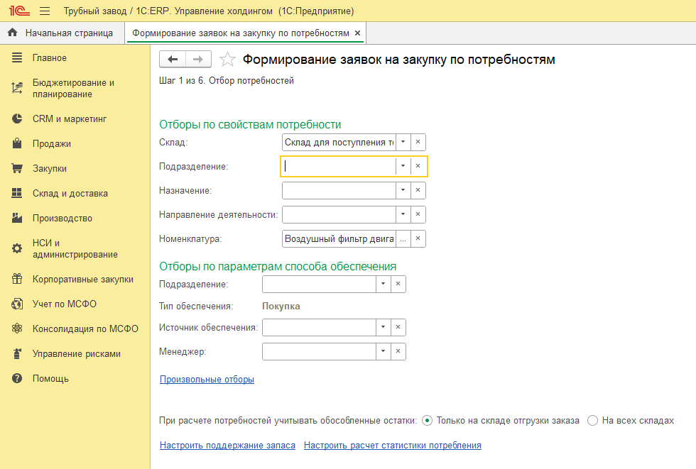
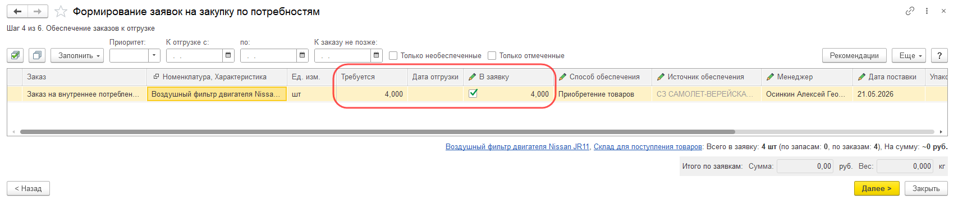
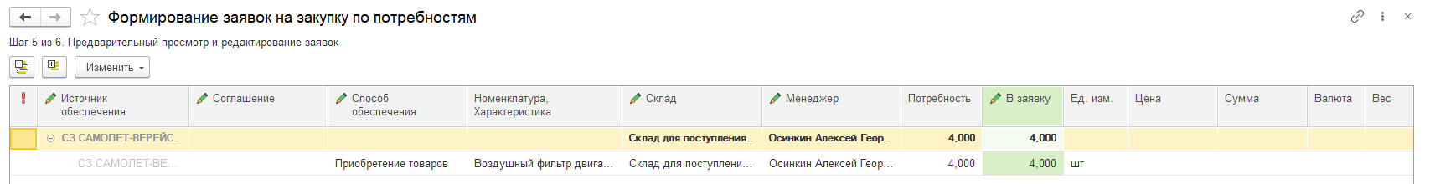
Основной процесс по работе с внеплановой потребностью. Формирование заявок на закупку по потребности
Пояснения
Запускаем обработку Формирование заявок на закупку по потребности для номенклатуры «Воздушный фильтр двигателя..» и склада «Склад для поступления товаров».
Обработка просматривает текущие остатки, необходимое количество товаров и согласно схеме обеспечения рекомендует к заказу все 4 позиции.

Slide 13
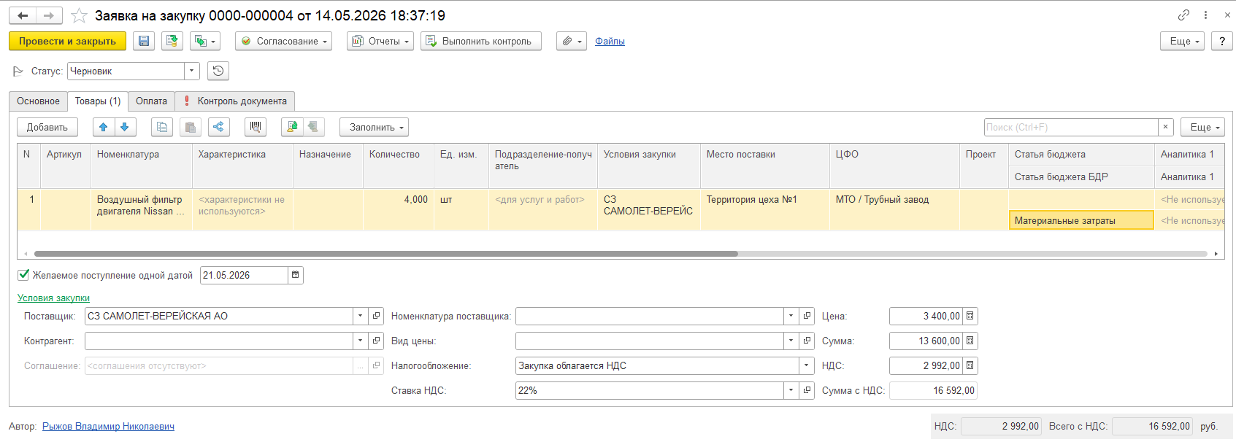
Основной процесс по работе с внеплановой потребностью. Заявка на закупку
Пояснения
Результатом обработки является заявка на закупку. Поставщик считается выбранным, если заполнено поле Поставщик / Контрагент. Можно вводить договор. Если включена константа Использовать партнеров и контрагентов, то проверяется заполнение поля Поставщик и Контрагент.
Если включена константа Использовать партнеров как контрагентов, то проверяется только заполнение поля Поставщик.
Заявка на закупку может создаваться пользователем вручную (не обязательно из обработки). Важно! Движения формируются только по статусу «Утвержден». Для выбора поставщика создайте на основании заявки документ ЗКП или подберите потребности заявки в закупочную процедуру.

Slide 14
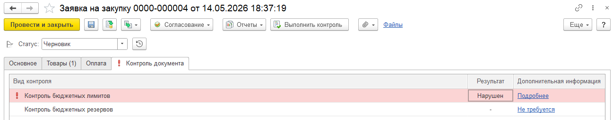
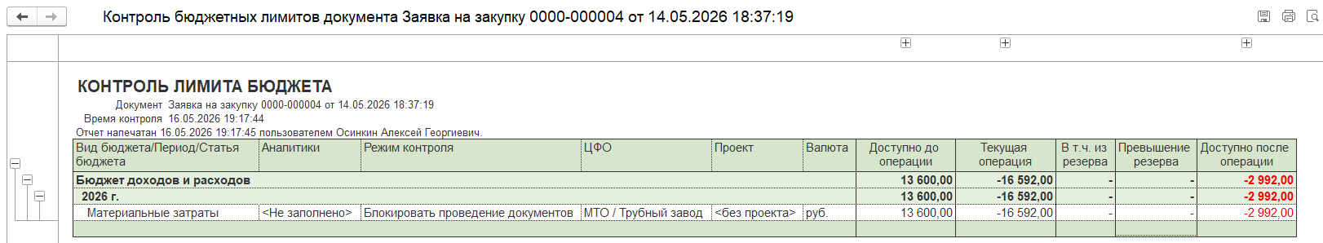
Основной процесс по работе с внеплановой потребностью. Контроль лимитов заявки на закупку
Пояснения
Заявка на закупку подключена к контролю лимитов по БДДС и/или БДР (контроль по виду бюджета настраивается).
Заявка на закупку подключена к контролю лимитов по БДДС и БДР (согласно текущей настройке заявка на обеспечение контролируется только по статье БДР. Но при желании можно настроить контроль по БДДС или по обоим бюджетам БДДС и БДР. На закладке контроль документа отображается информация о контролях. По красному восклицательному знаку видно, что контроль по лимитам нарушен. Если по статье контроль лимитов информационный, то можно ничего не делать, провести документ. Если по статье контроль лимитов блокирующий, то проведение не возможно и потребуется корректировка лимитов (введите на основании заявку на корректировку планов и лимитов).

Slide 15
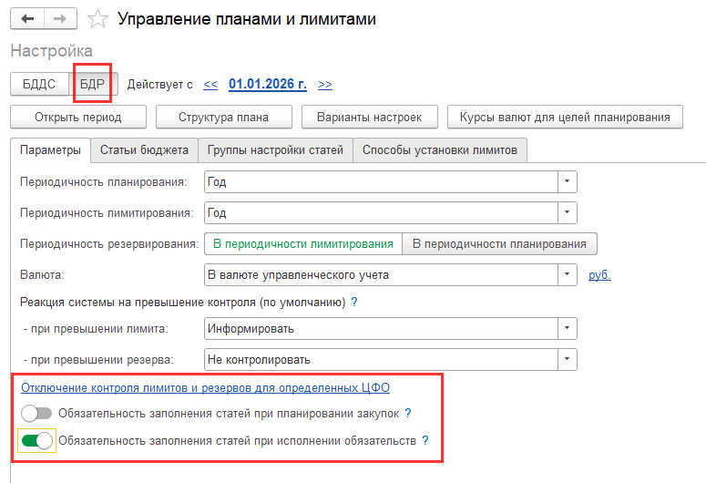
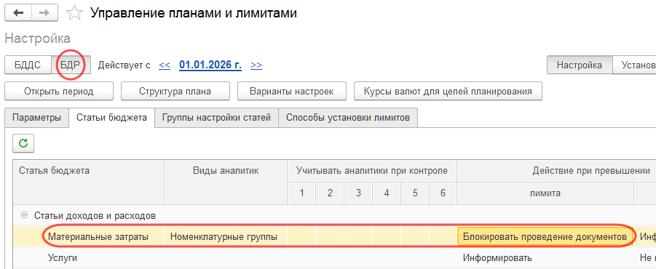
Основной процесс по работе с внеплановой потребностью. Пояснение настроек лимитирования
Пояснения
На контроль лимитов в документах влияют настройки РМ «Управления планами и лимитами».
Особое внимание уделите переключателям обязательности заполнения статей и контролю ЦФО (Контроль по отдельным ЦФО может быть выключен). В нашем примере по БДР флажок обязательности заполнения статей при планировании закупок выключен. Это означает, что мы могли не указывать статью в заявке на закупку (система этого не требует). Однако, если пользователь указал статью, то система проверит статью на лимиты согласно действующей настройке статьи. По нашей статье установлен блокирующий контроль, поэтому наша заявка не проведется и потребуется корректировать лимиты.

Slide 16
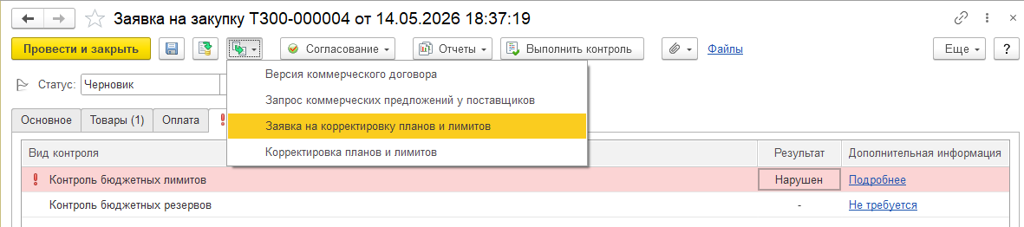
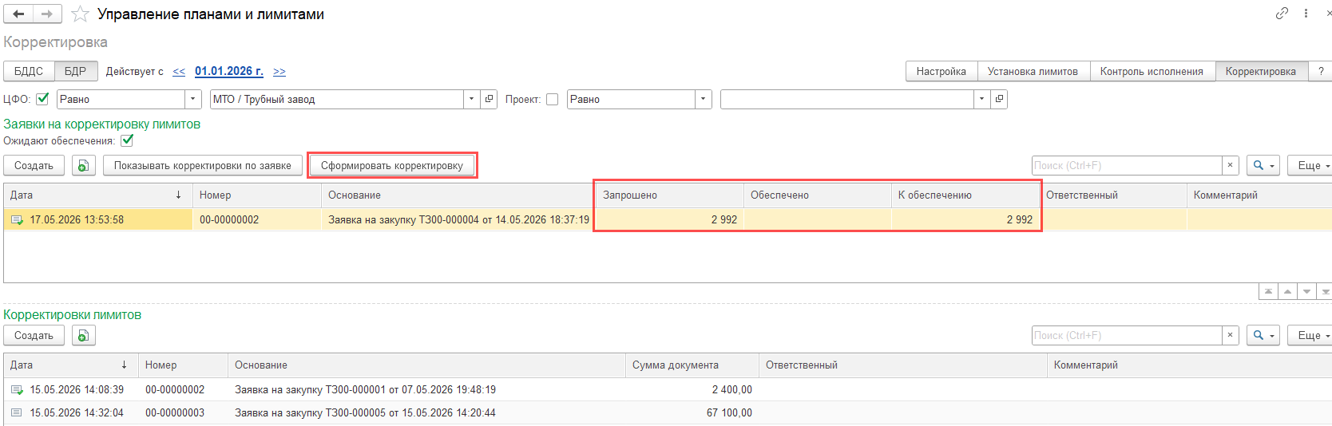
Основной процесс по работе с внеплановой потребностью. Запрос лимитов по заявке с нарушением
Действия Инициатора при нарушении лимитов
Действия Ответственного за ЦФО

Slide 17
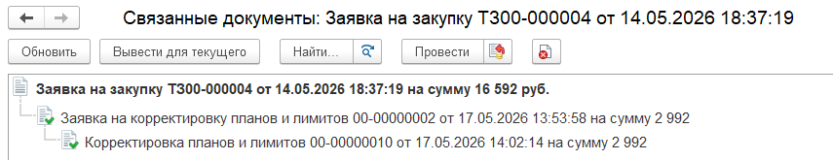
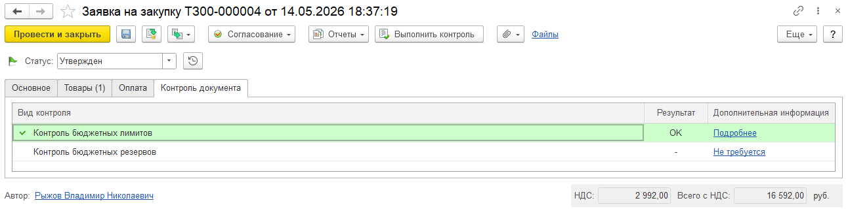
Пояснение по правам при работе с лимитами
Пояснения
РМ Управление планами и лимитами позволяет организовать ролевую модель по корректировке планов и лимитов. Доступ к РМ Управление планами и лимитами имеют только Ответственные за ЦФО (профиль «Бюджетирование и казначейство»)
Инициаторы, в случае недостатка лимитов наделяются правом вводить заявки на корректировку и смотреть расшифровку отчета «Контроль документа» в документах с нарушением лимитов (роль «БазовыеПраваОПК», в пользовательском режиме "Базовые права подсистемы "Планирование и контроль"). ! Роль включена в профили «Менеджер по закупкам» и «Корпоративные закупки». Наделите Инициатора этими профилями.
Держатели бюджетов (Ответственные за ЦФО) – проверяют заявки на корректировку, одобряют или отклоняют заявки. В случае одобрения вводят по ним корректировку планов и лимитов (кнопка «Сформировать корректировку»). Лимиты добавляются после проведения и утверждения корректировки.

Slide 18
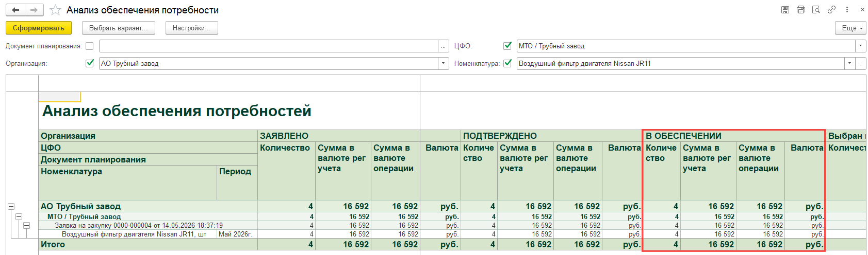
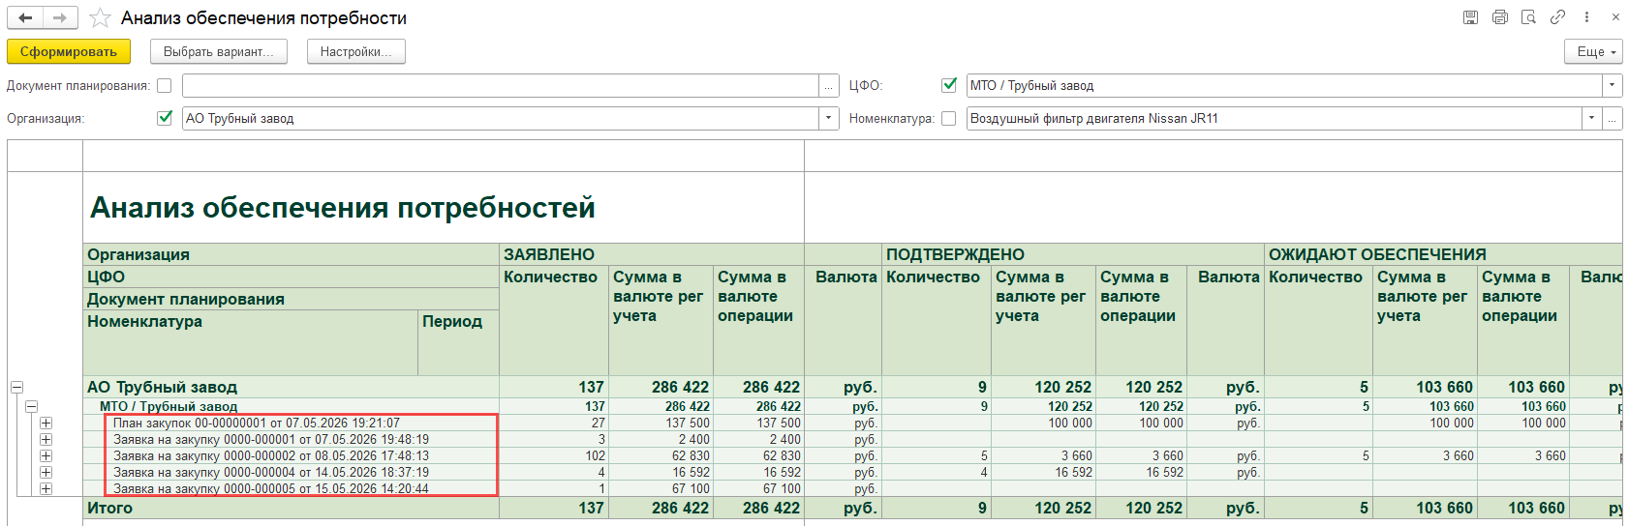
Отчет «Анализ обеспечения потребностей»
Наша внеплановая заявка на закупку попала в обеспечение
Отчет показывает плановую и внеплановую потребность

Slide 19
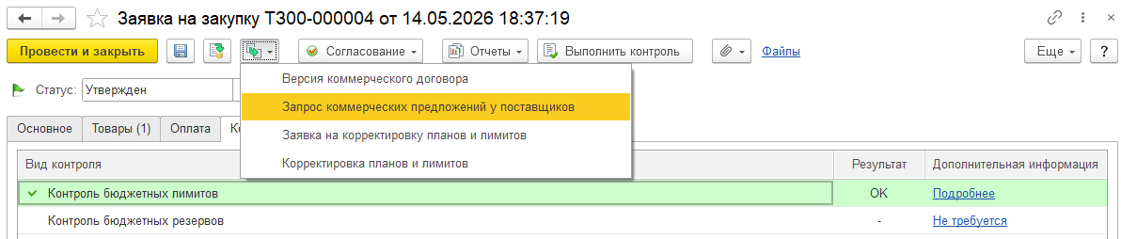
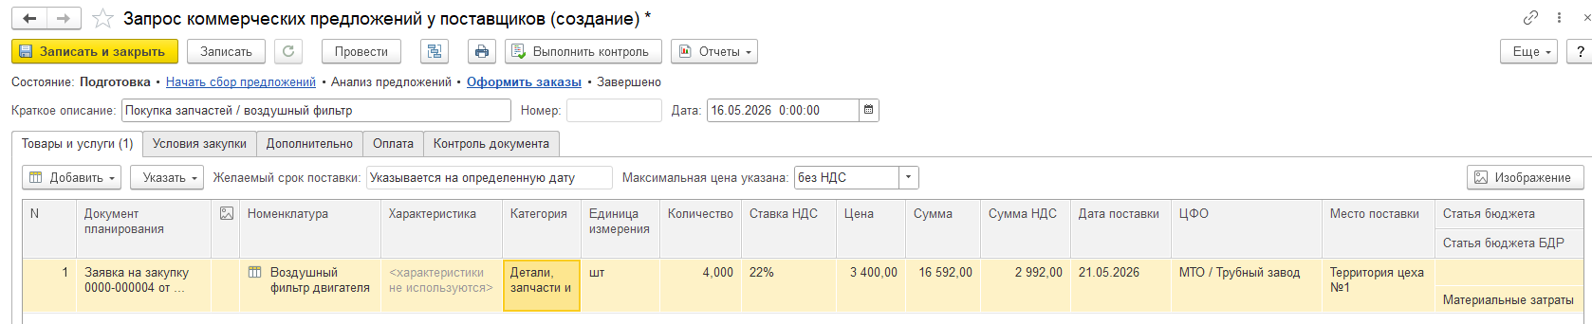
Основной процесс по работе с внеплановой потребностью. Выбор поставщика через ЗКП
Если Условия закупки в заявке на закупку по номенклатуре содержит контрагента можем создать договор с поставщиком или добавить в имеющийся договор
Используя кнопку меню «Вести на основании» достаточно выбрать «Договор с поставщиком» / версия коммерческого договора Если условие по закупке не содержит контрагента, требуется выбор поставщика (можем создать ЗКП или Закупочную процедуру)
ЗКП (запрос коммерческих предложений) - упрощенный выбор поставщика запросом предложений на ЭТП Bidzaar, 1С: Бизнес-сеть В ЗКП попадают все позиции заявки с пустым контрагентом в условиях закупки. Можно создать ЗКП и подобрать в него потребности из заявок на закупку.
Закупочную процедуру вводом на основании по заявке на закупку создавать нельзя тк это сложный составной объект, проблематично проконтролировать повторное добавление потребности заявки в закупочную процедуру. Закупочную процедуру можно создать из помощника планирования или создать закупочную процедуру и подобрать в нее потребности.

Slide 20
Необязательный функционал основного закупочного процесса
Экспертиза входящей потребности

Slide 21
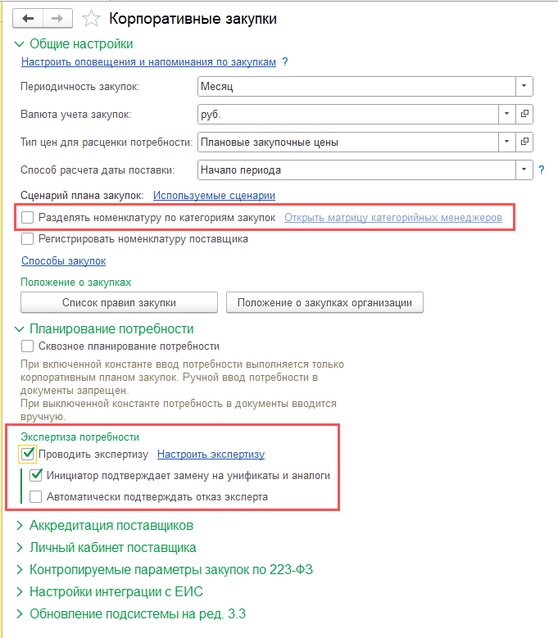
Информация об Экспертизе и ее настройки
Пояснения
Экспертиза не является обязательной! Включается флажком «Проводить экспертизу».
Основное назначение экспертизы номенклатуры поступающей от инициаторов - проверка исполнимости даты поставки (на закупку требуется время), корректное указание номенклатуры, количество, цены, единицы измерения. Если экспертиза выключена, то данные планов закупок и заявок на закупку после проведения и утверждения становятся доступны менеджерам по закупкам для выбора поставщика. Если включена, данные поступают на экспертизу и становятся доступны закупщикам только после прохождения экспертизы. Если организация делит номенклатуру по категориям закупок, настройте матрицу категорийных менеджеров. При проведении экспертизы данные менеджеры становятся экспертами по своей категории. Организация – Категория закупок – Эксперт. Допускается несколько экспертов (Роль).
Если организация не делит номенклатуру по категориям закупок, то экспертизу настраивают по видам номенклатуры. Организация – Вид номенклатуры – Эксперт. Допускается несколько экспертов (Роль).
Для проведения экспертизы предназначено рабочее место РМ Экспертиза потребности к обеспечению. Рабочее место Инициатора и Эксперта отличаются функциональными возможностями. Эксперт может вносить любые изменения, подтверждать или отклонять данные Инициатора. При этом можно настроить, требуется ли подтверждение от Инициатора на действия Эксперта по отказу.
В рамках экспертизы Эксперт может провести замену на унификаты и аналоги. Можно настроить, давать ли право инициатору подтверждать замены выполненные экспертом (если нет, то Инициатор может не согласится и вернуть номенклатуру эксперту для подтверждения в начальном виде.

Slide 22
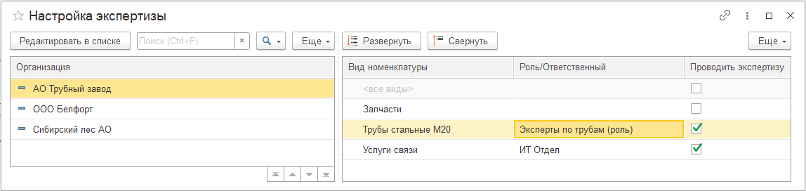
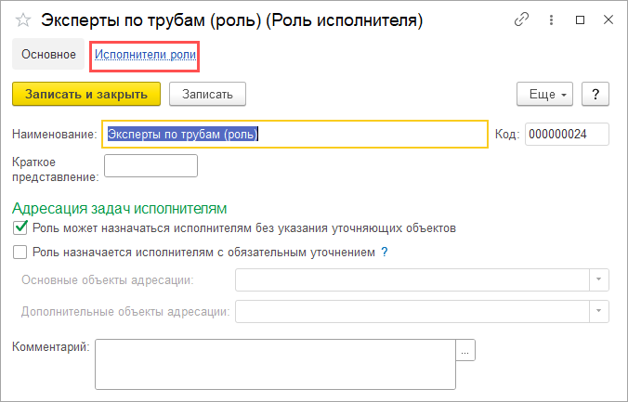
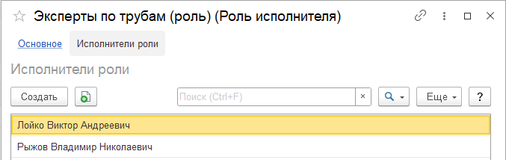
Пример настройки роли экспертов
Пояснения
Допускается несколько экспертов, в этом случае укажите и настройте роль.
В процессе работы Эксперта изменения отражаются автоматически документами «Корректировка потребности», которые можно увидеть в РМ Экспертиза (гиперссылка) или на закладке Настройки (иконка шестеренка) в отдельном списке. Правами на распроведение документа корректировка обладает эксперт! В корректировке он прописан в поле Ответственный.
Внимание!
Если проставить эксперта на верхнем уровне <Все виды>, то по видам номенклатуры с включенным флажком «Поводить экспертизу» без указания Ответственного, данные попадут на экспертизу ответственному верхнего уровня.
Рекомендуется всегда заполнять ответственного верхнего уровня!

Slide 23
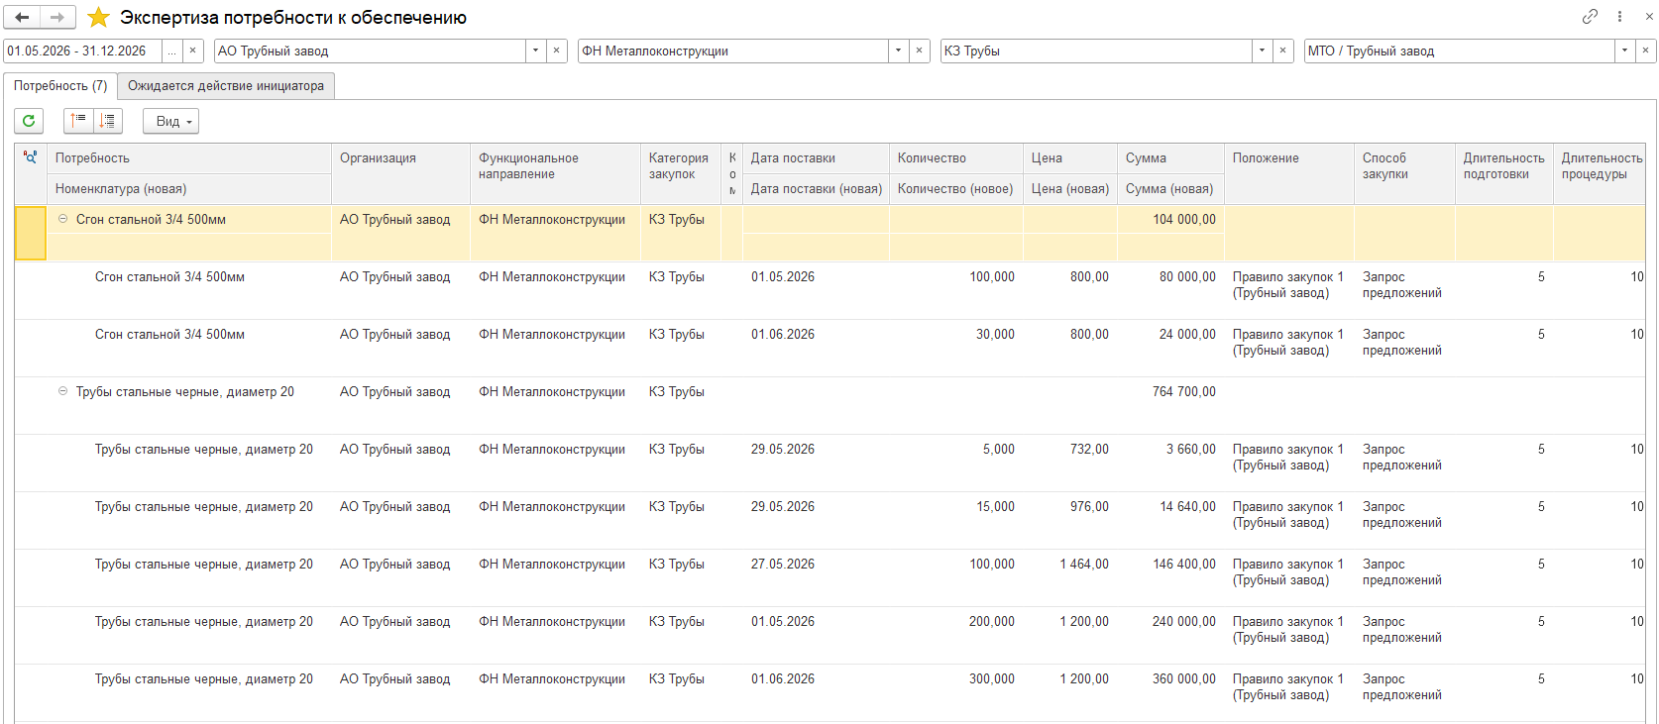
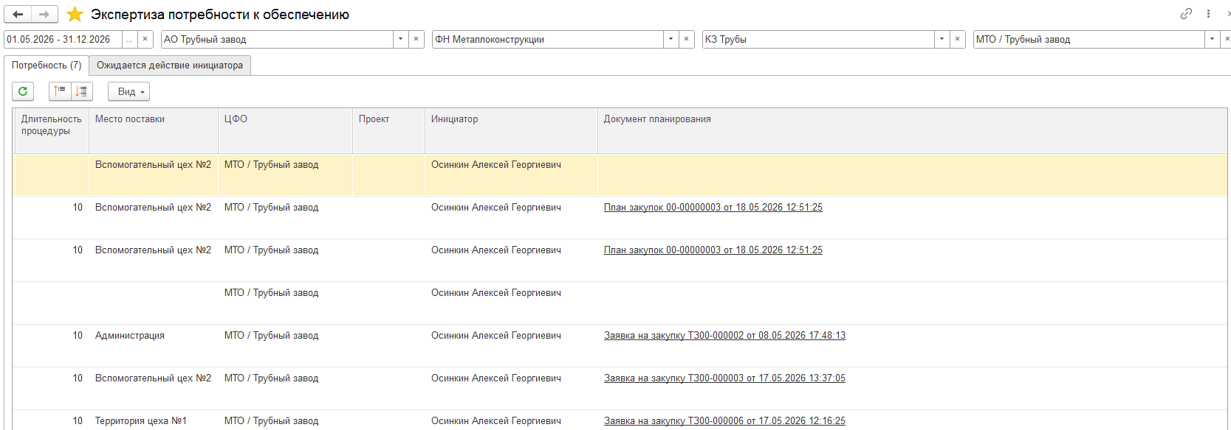
РМ Экспертиза. Внешний вид под Инициатором
У Инициатора две закладки: Потребность содержит номенклатуры к экспертизе Ожидает действия инициатора содержит откорректированные или отклоненные номенклатуры с комментарием Эксперта
Начало
Продолжение
В экспертизу попадают как плановые потребности созданные планом закупок, так и внеплановые, созданные заявками на закупку.

Slide 24
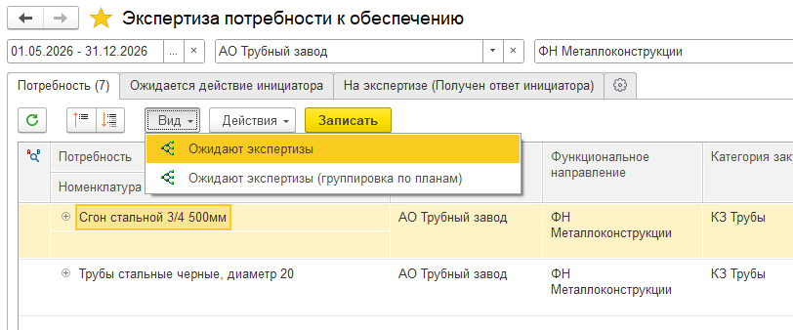
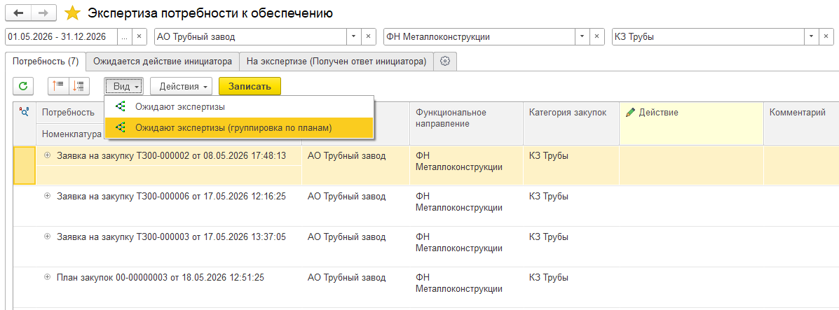
РМ Экспертиза под Экспертом. Настройка внешнего вида
У Эксперта три закладки: Потребность содержит номенклатуры к экспертизе Ожидается действие инициатора содержит откорректированные или отклоненные номенклатуры с комментарием Эксперта ожидающие ответа или подтверждения
На экспертизе (получен ответ инициатора) содержит комментарии Инициатора или Возврат на доработку.
Два вида представления (группировки):
по документам планирования
по номенклатуре

Slide 25
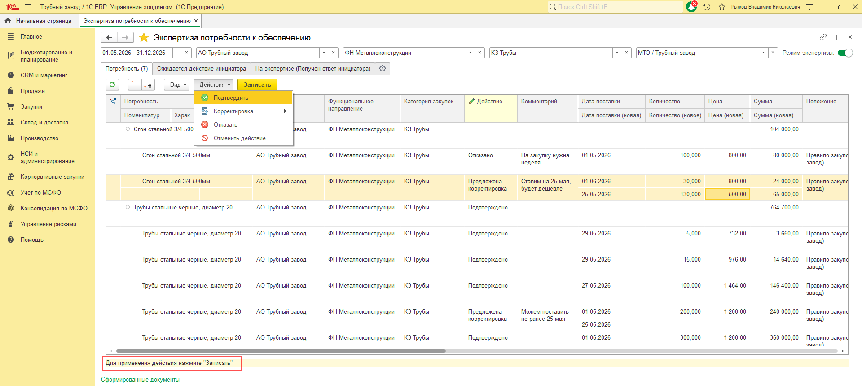
РМ Экспертиза под Экспертом Доступные действия

Slide 26
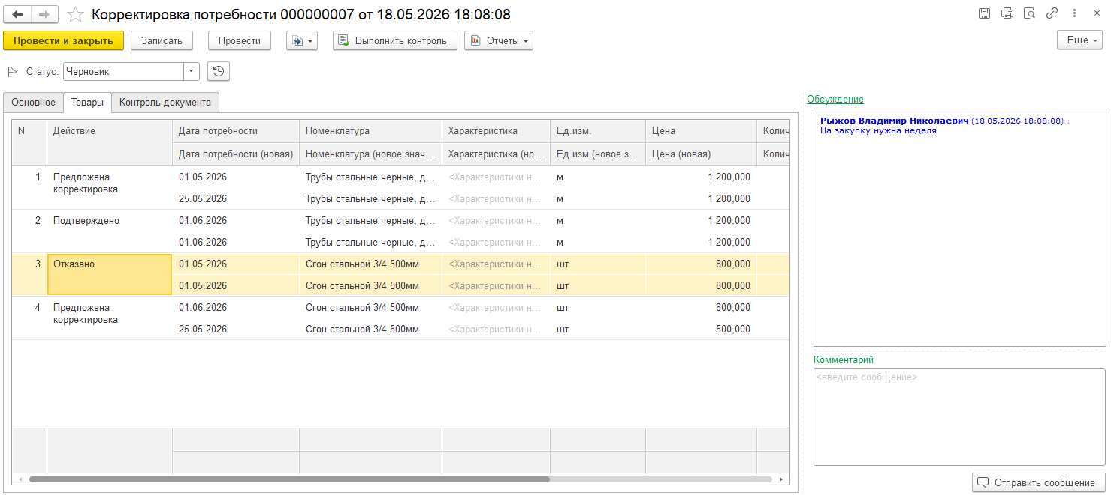
РМ Экспертиза под Экспертом Корректировка потребности

Slide 27
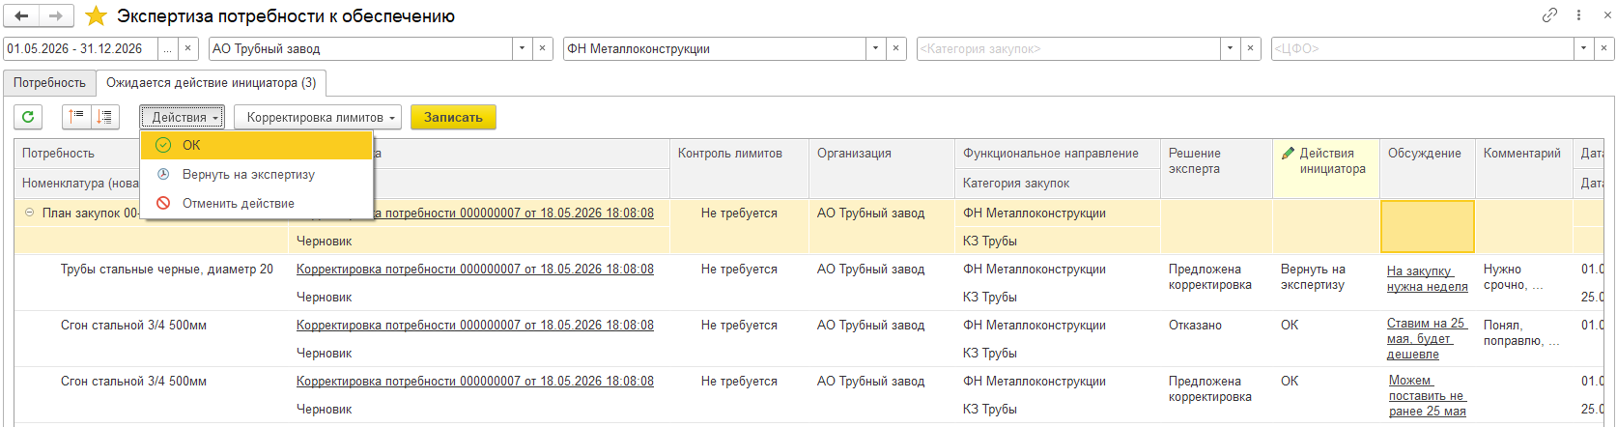
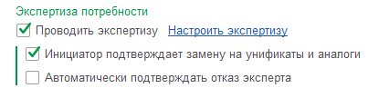
РМ Экспертиза под Инициатором
Инициатор подтверждает корректировки предлагаемые Экспертом
или
Возвращает на эксперту с указанием своей позиции(несогласие).
ОК – согласие завершает процесс экспертизы. Может означать согласие с Отказом или согласие с предложенной корректировкой.
Можно настроить полномочия Инициатора указав обязан ли он Подтверждать замену на унификаты и аналоги. А также полномочия Эксперта в случае Отказа инициатору.
Важно!
1. Если Инициатор не видит потребности (закладка «Потребность»), убедитесь, что по данному виду номенклатуры или категории закупок включена экспертиза.
2. Корректировка потребности применяется только при переходе в статус Утвержден.

Slide 28
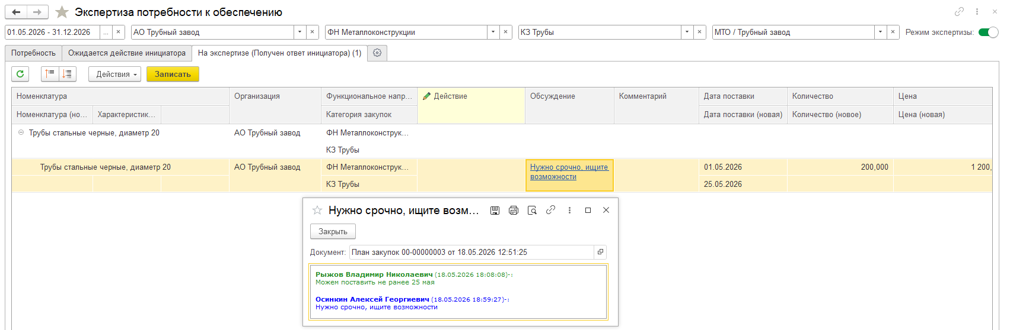
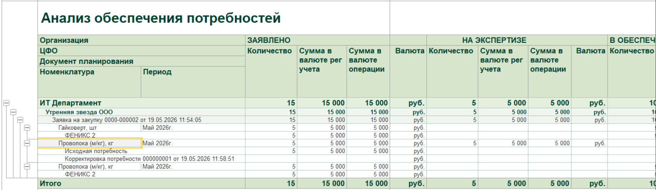
РМ Экспертиза под Экспертом
Экспертиза всегда заканчивается подтверждением или отказом. В процессе экспертизы Инициатор и Эксперт могут общаться, сохраняется история переписки и принятые решения по каждой итерации.
Отчет «Анализ обеспечения потребностей» данные экспертизы относит на отдельный этап «На экспертизе». После прохождения на этап «Подтверждено».

Slide 29
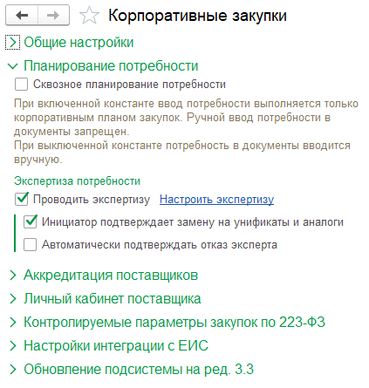

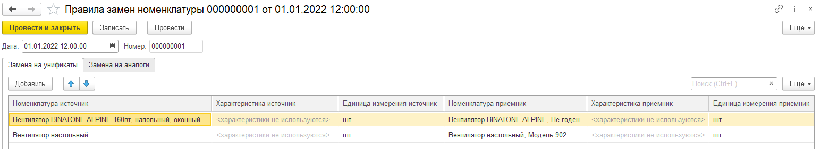
Экспертиза потребности к обеспечению. Замена на унификаты
Унификаты – это номенклатура, принятая в организации за корпоративный стандарт. Она схожа по свойствам и характеристикам с заказываемым товаром, но, как правило, другого производителя.
Основные справочники и настройки – Корпоративные закупки – Планирование потребности включите флажок «Инициатор подтверждает замену на унификаты и аналоги» если процесс в вашей организации выстроен таким образом, что Инициатор принимает окончательное решение по замене. Если решение принимает эксперт, то оставьте флажок выключенным.
Настройка правил замены на унификаты
Корпоративные закупки – Экспертиза потребности к обеспечению – Закладка ( ) – Правила замены номенклатуры
Корпоративные закупки – См.также – Правила замен номенклатуры

Slide 30
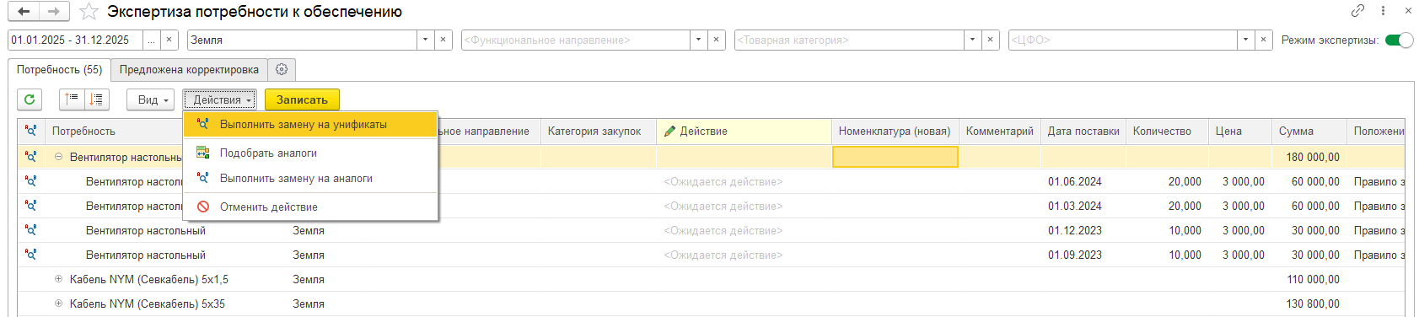
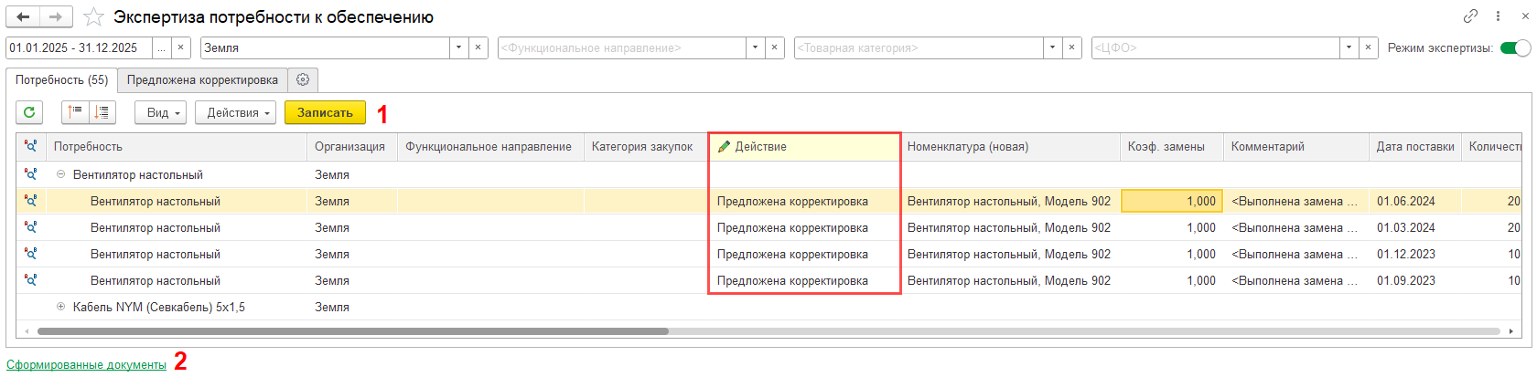
Экспертиза потребности к обеспечению. Выполнение замены на унификаты
1
Замена на унификаты не имеет точной настройки, замена выполняется по команде «Выполнить замену на унификаты» Для отмены действия до записи выделите одну или несколько позиций и нажмите «Отменить действие» Для применения корректировки (замены) требуется нажать «Записать», сформированные документы корректировки доступны по гиперссылке Если флажок «Инициатор подтверждает замену на унификаты и аналоги» выключен процесс завершается.
2

Slide 31
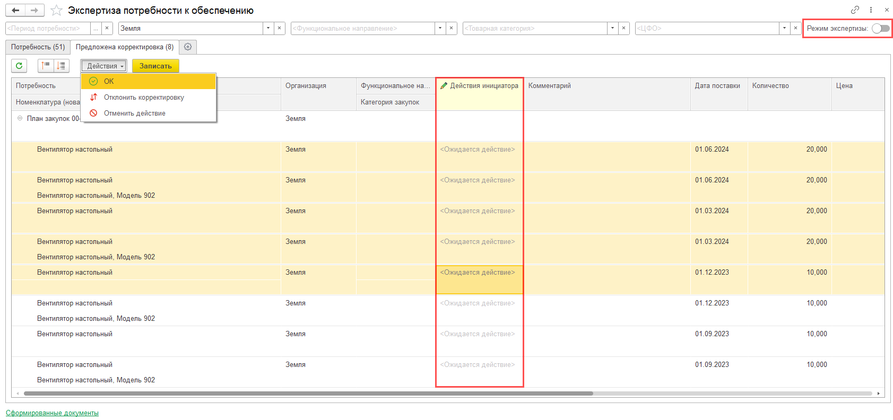
Экспертиза потребности к обеспечению. Выполнение замены на унификаты
3

Slide 32
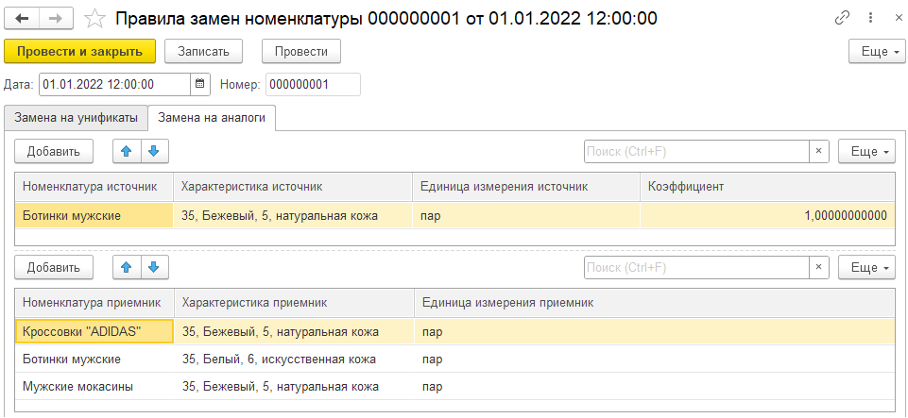
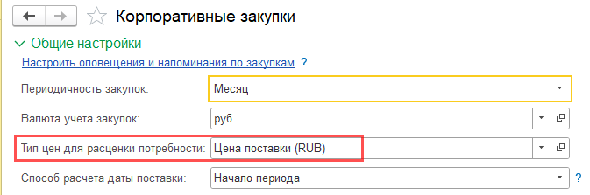
Экспертиза потребности к обеспечению. Регистрация и подбор аналогов
1
2

Slide 33
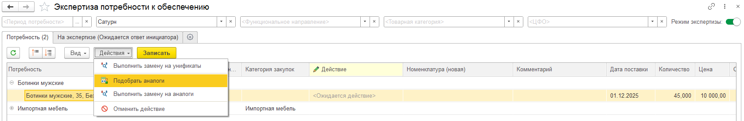
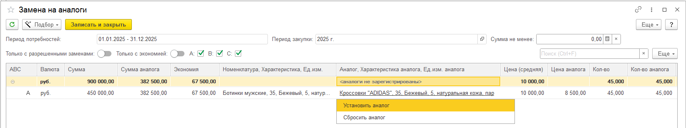
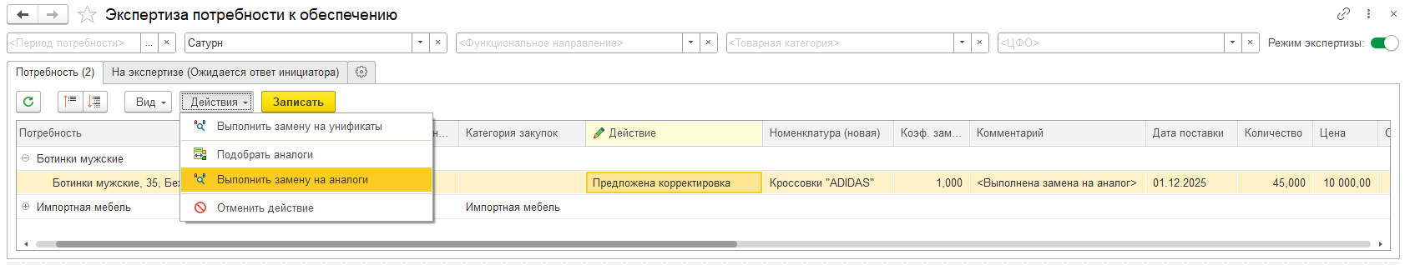
Экспертиза потребности к обеспечению. Выполнение замены на аналоги
3
4
5
Выполнить действие и обязательно подтвердить кнопкой «Записать»

Slide 34
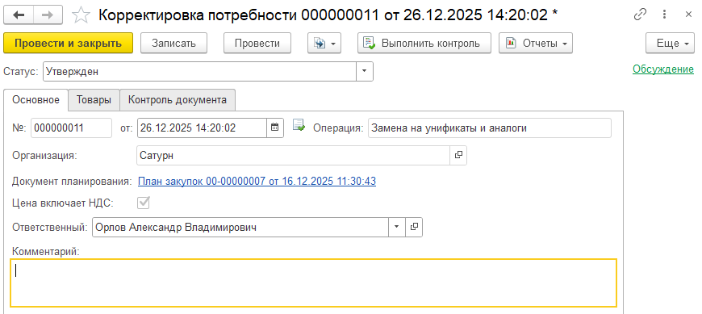
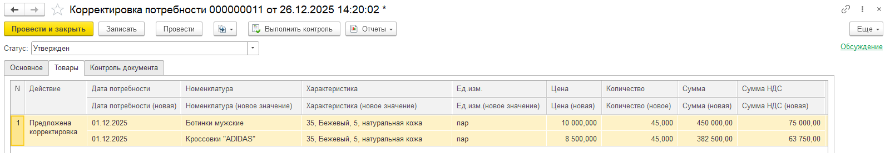
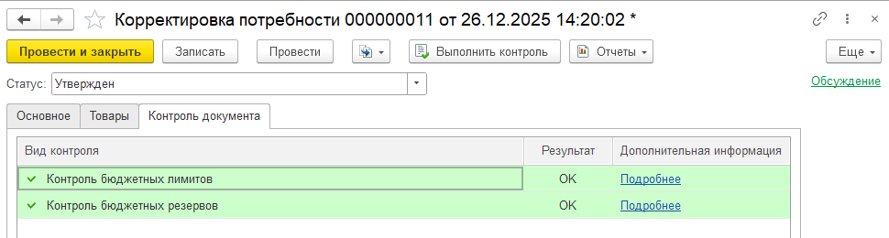
Экспертиза потребности к обеспечению. Корректировка потребности
Корректировка может как высвобождать потребности и лимиты, так и требовать добавления лимитов.
Если контроль лимитов по документу нарушен требуется ввести корректировку планов и лимитов или заявку на корректировку лимитов. После положительного решения вопроса с лимитами можно проводить корректировку потребности.

Slide 35
Помощник планирования
Работает с плановой и внеплановой потребностью. Плановая – зарегистрированная корпоративными планами закупок, Внеплановая – зарегистрированная заявками на закупку. Для начала работы установите период отбора потребности, задайте ограничивающие отборы и нажмите кнопку Обновить. Верхняя таблица заполнится данными планов и заявок. Если организация ведет деление номенклатуры по категорийным менеджерам, то пользователь являющимся категорийным менеджером увидит только номенклатуру по своей категории (Матрица ответственности категорийных менеджеров). Пользователь не являющийся категорийным менеджером увидит всю номенклатуру по которой не назначен категорийный менеджер. Установка флажка в верхней таблице автоматически переносит номенклатуру в нижнюю результирующую таблицу с авто-группировкой заданной по умолчанию (Организация, Способ закупки, Валюта, Организатор закупки). Пользователь может применить уточняющие отборы перегруппировав потребность по категориям закупок, датам поставки, местам поставки, проектам, условиям оплат). Допускается ручное перетаскивание номенклатур в уже имеющиеся группы для точного лотирования потребности. Результирующим документом может являться для 223-ФЗ строки планов закупок, а для коммерческих закупок закупочные процедуры или ЗКП (запросы коммерческих предложений, упрощенный вид закупки). Для создания результирующих документов установите флажок на группирующих позициях и нажмите кнопку Сформировать документы.

Slide 36
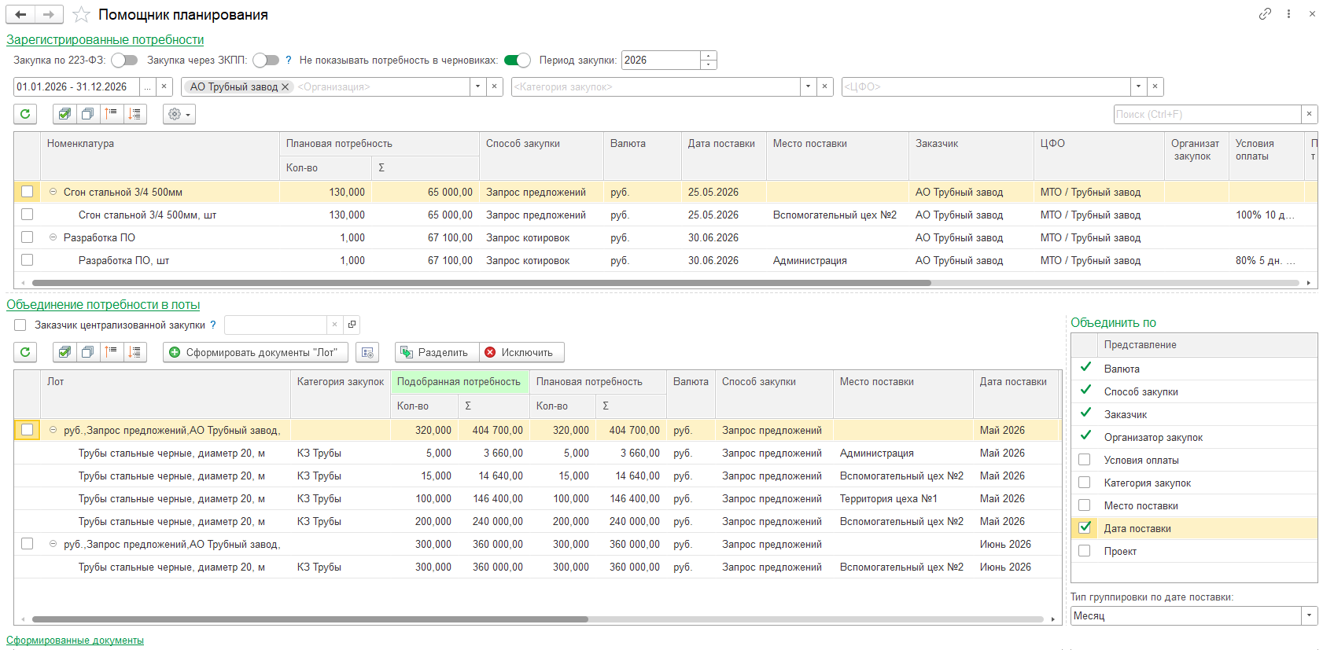
Внешний вид помощника планирования
Делит потребность коммерческих организаций и государственных 223-ФЗ (влияет на отбор списка организаций)
Результатом лотирования могут быть ЗКП или Закупочная процедура
Год проведения закупочных процедур. Если закупочные процедуры попадают на конец года, то сначала нужно спланировать 2026 год, потом 2027г
Если организация делит номенклатуру по категориям закупок, то помощник отображает данные доступные пользователю (категорийному менеджеру) согласно настройке матрицы категорийных менеджеров. Пользователь, не являющийся категорийным менеджером видит номенклатуру где не назначен менеджер
Выполнить
Тонкие настройки
Дополнительные группировки для автоматического лотирования
Результат

Slide 37
Возможности закупочной процедуры

Slide 38


Альтернативные предложения. Общая информация
Альтернативные предложения – разрешение участнику закупки предоставить предложение, условие которого отличается от условий, установленных в закупочной документации. Например, предложение отличается по характеристикам, срокам, ценам, гарантийным обязательствам итд
Правила по работе с альтернативными предложениями:
Подача только альтернативного предложения запрещена;
Заказчик определяет по каким условиям договора и критериям могут подаваться альтернативные предложения;
Альтернативное предложение не должно отличаться только ценой;
Альтернативное предложение не должно ухудшать функциональные и качественные характеристики;
Альтернативное предложение может победить.
Только в альтернативном предложении поставщик может предложить аналог
Если предусмотрена возможность принимать аналоги, разрешите прием альтернативных предложений;
Номенклатура аналог – предопределенный критерий в списке доступных критериев.

Slide 39

Внешний вид формы «Закупочная процедура»
Настройка оценки
Новые управляющие переключатели

Slide 40



Настройка оценки конкурентным листом.
Работа с критериями
Колонка Ведущая победитель рассчитывается по балам ведущих позиций, остальные информационные Колонка Доступно частичное покрытие разрешается подавать предложение с неполным покрытием Колонка Доступна альтернатива отображается если разрешено принимать альтернативные предложения
1
Ведущая позиция
Доступна частичное покрытие
Доступна альтернатива
3
2
Notes:
Обратите внимание, некоторые критерии предопределенные. Это как раз те, что ранее были полями формы Предложение участника. Плюс мы добавили новые (гарантия, толеранс). Их не обязательно использовать. Справочник доступных критериев иерархический. Критерии делятся на организационные, технические, коммерческие (перечисление, можно добавлять свои значения, например Качество или Информация об участнике)

Slide 41

Настройка оценки конкурентным листом.
Пояснения по формулам
Простая настройка | Полная настройка
Результат оценки целое число; Числовые показатели считаются по предопределенным формулам: Цифровые критерии оцениваются автоматически (шкала 1 - 5); Нечисловые критерии оценивает пользователь (шкала 1 - 5); Критерии НЕ имеют весовых коэффициентов; | Результат оценки дробное число; Числовые показатели считаются по произвольным формулам: Цифровые критерии оцениваются по формулам (шкала определяется значением формулы); Нечисловые критерии оценивает пользователь (шкала 1 - 5); Можно использовать весовые коэффициенты.
Пояснения:
Предопределенные формулы используются только для числовых значений: Чем больше, тем лучше; Чем меньше, тем лучше. Не рассчитывать; Шкала оценки 1 – 5. Максимальное и минимальное значения принимают крайние значения шкалы. | Произвольные формулы составляет пользователь Предопределенные формулы тоже доступны

Slide 42

Предложение участника
Можно подавать предложения в валюте отличной от валюты лота и единицах, отличных от лота
В альтернативном предложении можно отразить аналог предложенный поставщиком (позиция №5)

Slide 43

Шаг 1 Расценка нечисловых значений критериев оценки поставщиков
Шаги оценки:
На первом шаге (1) пользователи расценивают предложения участников по нечисловым критериям;
На втором шаге (2) выбирают победителя и распределяют объем закупки:
При лотовой закупке один победитель;
При попозиционной закупке победителей может быть несколько (по каждой номенклатуре);
Пользователь фиксирует лучшие предложения ориентируясь на итог по баллам (числовые + нечисловые) значения оценки. Победитель всегда слева вверху.
Результаты сохраняются в протоколе, можно посмотреть как выбирали. При необходимости распечатать протокол.

Slide 44

Конкурентные листы. Шаг 2 Выбор победителя (лотовая закупка)
Возможности отборов:
Оставить только предложения с полным покрытием (если включена частичная закупка);
Рассмотреть основные предложения, потом альтернативные, можем посмотреть вместе;
Оценивать только ведущие позиции;
Отобраться по поставщикам и по типу критерия (организационные, технические, коммерческие).
Оценка выполняется в валюте лота, в единицах измерения лота Участники выводятся по убыванию баллов, слева лучший

Slide 45

Конкурентные листы. Шаг 2 Выбор победителя (попозиционная закупка)
Дополнительные возможности отборов:
Скрывать поставщиков по мере завершения процесса оформления.
Возможности выбора победителей:
Можно выбрать победителей и распределить количество по поставщикам автоматически
Можно провести ручной выбор и распределение.
Оценка выполняется в валюте лота, в единицах измерения лота Участники выводятся по убыванию баллов, первый в списке лучший

Slide 46


Конкурентные листы. Формы лотовой и попозиционной закупки
Notes:
Разные представления для лотовой (горизонтальное по поставщикам) и попозиционной закупке (вертикальное по поставщикам)
При попозиционной закупке по каждой номенклатуре может быть победитель.
Можно закупать частично, следовательно есть распределение количества по поставщикам Возможности отборов:
Оставить только предложения с полным покрытием (если включена частичная закупка)
Рассмотреть основные предложения, потом альтернативные, можем посмотреть вместе.
Оценивать только ведущие позиции, остальные просмотр. А можем показать только ведущие.
Отобраться по поставщикам, по типу критерия (организационные, технические, коммерческие).

Slide 47



Национальный режим
1. Устанавливаем условия нац.режима
2. В закупочной процедуре можно обосновать исключение

Slide 48

Национальный режим
1. Устанавливаем условия нац.режима
2. В закупочной процедуре можно обосновать исключение
3. В конкурентном листе цены с учетом нац.режима
Notes:
До 2024 года национальный режим устанавливался отдельными актами. С 2024 появился закон 318-ФЗ , а к 2025 году ПП1875 которое унифицировало правила закупок импортных товаров. Ньюанс: нац.режим полностью отработан только в конкурентном листе. Оценка по критериям складывается из субъективных оценок экспертов. Поэтому при оценке по критериям пользователи получают доступ к конкурентному листу для визуального анализа поступивших предложений.

Slide 49
Функциональность документа «Запрос коммерческих предложений»
Приобретение товаров на ЭТП Bidzaar

Slide 50


Пример закупки товаров, работ, услуг на ЭТП Bidzaar

Slide 51


Пример закупки товаров, работ, услуг на ЭТП Bidzaar

Slide 52


Пример закупки товаров, работ, услуг на ЭТП Bidzaar

Slide 53

Пример закупки товаров, работ, услуг на ЭТП Bidzaar

Slide 54

Пример закупки товаров, работ, услуг на ЭТП Bidzaar

Slide 55

Пример закупки товаров, работ, услуг на ЭТП Bidzaar

Slide 56

Пример закупки товаров, работ, услуг на ЭТП Bidzaar

Slide 57

Пример закупки товаров, работ, услуг на ЭТП Bidzaar

Slide 58

Пример закупки товаров, работ, услуг на ЭТП Bidzaar

Slide 59

Пример закупки товаров, работ, услуг на ЭТП Bidzaar

Slide 60


Пример закупки товаров, работ, услуг на ЭТП Bidzaar

Slide 61
Обзор прочих доработок

Slide 62


Функционал, реализованный по обращениям на линию поддержки
Планирование закупок СНДС, без НДС (вид цен), поправлена вся цепочка документов и формы подбора;
Можно обезличить поставщика (настройка в способе закупок). Отрабатывает в Конкурентом листе
Создаем только контрагентов-победителей закупки. Используем анкету поставщика до протокола без создания контрагента;
Контролируем правила положения о закупках.
! Вариант планирования НДС - настройка в Типе цены для расценки потребностей
Переработаны все формы и подборы

Slide 63


Функционал, реализованный по обращениям на линию поддержки
Планирование закупок СНДС, без НДС (вид цен), поправлена вся цепочка документов и формы подбора;
Можно обезличить поставщика (настройка в способе закупок). Используется в Конкурентом листе
Создаем только контрагентов-победителей закупки. Используем анкету поставщика до протокола без создания контрагента;
Контролируем правила положения о закупках.

Slide 64


Функционал, реализованный по обращениям на линию поддержки
Пересчет единиц измерения, тип измеряемой величины;
Планирование закупок СНДС, без НДС (вид цен), поправлена вся цепочка документов и формы подбора;
В заявке на обеспечение можно вводить разные цены по периодам;
Можно обезличить поставщика (настройка в способе закупок). Используется в Конкурентом листе
Создаем контрагентов только по победителям закупки. Используем анкету поставщика до протокола без создания контрагента.
Контролируем правила положения о закупках.

Slide 65



Функционал, реализованный по обращениям на линию поддержки
2
Планирование закупок СНДС, без НДС (вид цен), поправлена вся цепочка документов и формы подбора;
Можно обезличить поставщика (настройка в способе закупок). Используется в Конкурентом листе
Создаем контрагентов только по победителям закупки. Используем анкету поставщика до протокола без создания контрагента.
Контролируем правила положения о закупках.
3
4
1

Slide 66
Корректировка потребности

Slide 67


Корректировка потребности и строк плана закупок 223-ФЗ
Корректировка плана
Корректировка строк плана и плана закупок 223
План закупок
Корректировка потребности
Строка плана закупок
Строка плана закупок, версия 1
План закупок 223
План закупок 223 версия 1
ЕИС
ЕИС

Slide 68

Корректировка при отмене закупочной процедуры
Ситуация:
Отменяем действующую (стартовавшую) закупочную процедуру
Наши действия:
Вводим протокол отмены.
Госзакупка
План закупок
Строка плана или заявка
Закупочная процедура
Протокол отмены
Коммерческая закупка
План закупок
Закупочная процедура
Протокол отмены
Закупочная процедура
Протокол отмены

Slide 69

Корректировка потребности по результатам торгов
Возврат 2 шт
Законтрактовано 7 шт.
План закупок / СПЗ
…
Закупочная процедура
Протокол выбора победителя
Договор с поставщиком
Номенклатура возвращается на этап «Заявки прошедшие экспертизу»
Лимиты остаются в резерве.
Требуется 10 шт.
В контракт 7 шт. Отказ от покупки 1 шт.
Возврат в план 2 шт.
Отказ от закупки 1 шт
Этапы: Документы:
1. Заявки подготовленные Заявка на обеспечение
2. Заявки прошедшие экспертизу Заявка на обеспечение
3. План закупок Строка плана закупок
4. Закупочные процедуры Лот
5. Выбран поставщик Протокол выбора
6. Законтрактовано Договор с поставщиком
7. Заказы поставщикам Заказ поставщику
8. Исполнено ПТУ
Отказ от закупки
Номенклатура переходит на этап «Отказ от закупки»
Резерв возвращается в свободные лимиты
Особенность: Если потребность регистрировалась лотом, возможен только отказ от закупки. т.к. некуда возвращать!

Slide 70

Протокол выбора. Закупка не состоялась
План закупок / СПЗ
Закупочная процедура
Протокол закупка не состоялась
Требуется 10 шт.
Требуется 10 шт.
Возврат 10 шт.
Закупочная процедура
Ситуация:
По результатам закупки нет победителя.
Наши действия:
Переключатель в положение Не состоялась и описание причины.
Особенность:
Для госзакупок возврат в СПЗ
Для коммерческих закупок возврат в план закупок
Если потребность регистрировалась лотом, отказ от закупки. Потребуется вводит новый лот.

Slide 71


Корректировка договора
План закупок
…
Договор с графиком поставок
Заказы поставщикам
ПТУ
Корректировка
Отказ от закупки
Ситуация:
Поставщик частично выполнил обязательства, но расторгает контракт.
Наши действия:
Вводим корректировку на основании последней версии соглашения.
Можем отказаться от закупки или вернуть в план потребности.
Особенность:
Если потребность регистрировалась (СПЗ, Лот, Договор) то возможен только Отказ от закупки. Эти документы не могут быть использованы повторно.

Slide 72


Изменения относительно ред.3.2 в части констант и некоторых настроек
Константа «Не требовать регистрации участников по открытым способам закупок» - исключена
Функционал перенесен в Способы закупок.
Константа «Вести учет номенклатуры по странам» - исключена
Страны обязательны для учета национального режима 223-ФЗ
Правила заполнения статей бюджета (по категории закупок, по категории в рамках функционального направления) - исключена
Доступ к статьям определяет настройка «Ограничивать статьи по функциональному направлению». В рамках ФН пользователь может выбирать любую статью.
Отказались от кросс-таблиц
Сохранили только в плане закупок и предложение участника.
Место поставки – самостоятельная аналитика (адрес места поставки).
Можно добавлять дополнительные реквизиты, создавая свои смыслы.
Доп.реквизиты

Slide 73





Информация
Поддержка 1С v8@1c.ru
Партнерский форум https://partners.v8.1c.ru/forum
Неофициальный канал по 1С: Управление холдингом в Телеграм https://t.me/CPMRussia, 3.5 тыс. специалистов
Канал линейки продуктов «1С:Управление холдингом»
https://dzen.ru/suite/fd52a772-897d-41ac-afab-8e3b1f88b9c7
Страница решения: Сайт 1С:ERP.Управление холдингом: https://v8.1c.ru/cpm-erp/
Презентации https://v8.1c.ru/cpm-erp/poleznye-materialy/presentations/
Видео: https://v8.1c.ru/cpm-erp/poleznye-materialy/video/
Сайт 1С:Управление холдингом: https://v8.1c.ru/cpm/
Презентации https://v8.1c.ru/cpm/poleznye-materialy/presentations/
Видео: https://v8.1c.ru/cpm/poleznye-materialy/video/
Наиболее интересные внедрения: https://v8.1c.ru/cpm/istorii-uspekha/

